Slide 1
Hiekanpään koulu - Jopo
TYÖPAIKKAOPISKELU
Moilas Pieksämäki
Disa Mattsson
Jakso 2. 9.11 - 15.12.2017

Slide 2
Omat tavoitteet työpaikkajaksolta
Olin työpaikkaopiskelussa Moilasella 9.11 – 15.12
Valitsin tämän työpaikan koska äitini on täällä töissä ja äiti ehdotti sitä.
Odotuksena työpaikasta on, että töitä riittää.
Halusin oppia oma aloitteisuutta.

Slide 3
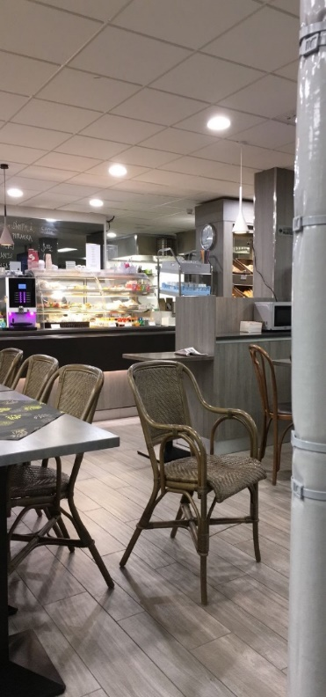
Työpaikan yleisesittely
Moilanen
Moilanen aloitti toimintansa 58 vuotta sitten, kun Saimi Moilanen aloitti toiminnan normaalissa omakotitalossa vuonna 1955. Moilanen on perheyritys. Se on kasvanut yhdeksi Suomen suurimmiksi leipomoista ja yhteensä 130 työntekijän konserniksi, johon kuuluu Moilas oy, Moilas Leipomo oy ja Oy Moilas GF ltd.
Moilas yritys sijaitsee naarajärven rannalla, Pieksämäen kunnassa kahdessa erillisessä rakennuksessa. Toinen leipomoista on naarajärven perällä, se on Moilasen gluteeniton leipomo.
Henkilökunnan määrä on noin 100-130.

Slide 4
Pohdinta
Töissä mukavinta oli varmaan pussittaminen eli, Laittaa pullapitkoja ja sämpylöitä pusseihin.
Opin oma-aloitteisuutta.
Ongelmia jakson aikana ei ollut.
Töissä sain tarpeeksi apua ja ohjausta
En tiedä kiinnostaisiko ala tulevaisuudessa.
Ammattinimikkeitä: Johto, logistiikka ja varastot, ostot, tuotanto, tuotehallinta, vienti, myynti ja markkinointi, tuotekehitys.

Slide 5
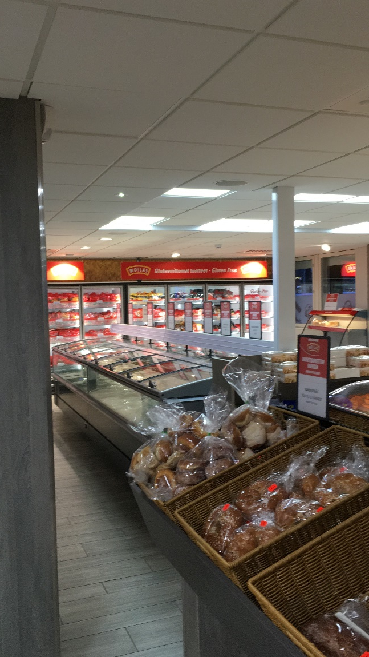
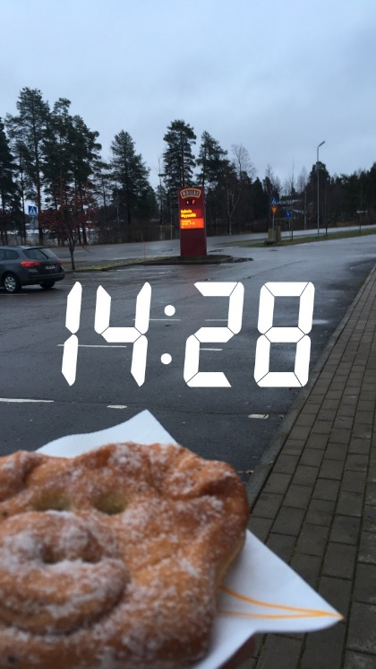
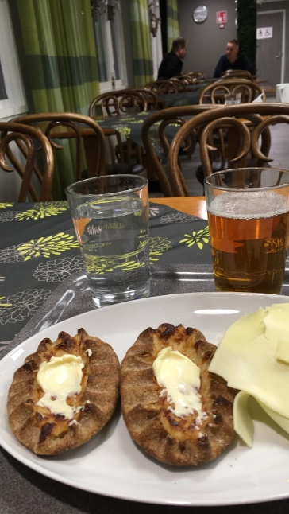
VIIKKO 1
Olin töissä tuotannon puolella. Ensimmäisellä viikolla pellitin piirakoita ja pussitin pullapitkoja ja leipiä. Ekalla viikolla oli myös tettiläinen töissä samassa paikassa. Torstaina menin töihin 7 ja lopetin klo 13 ja perjantaina menin töihin 6 ja lopetin klo 12.

Slide 6
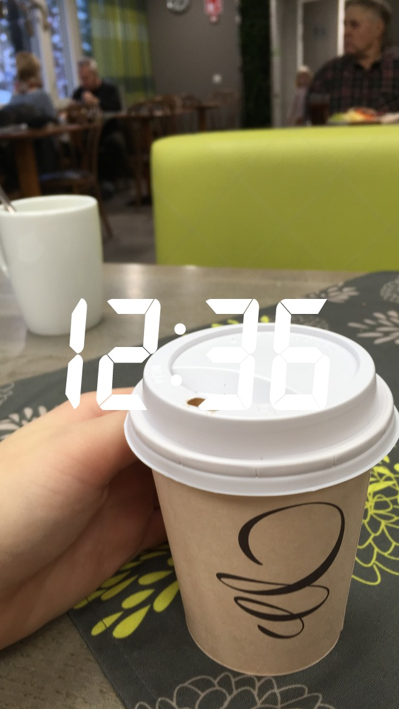
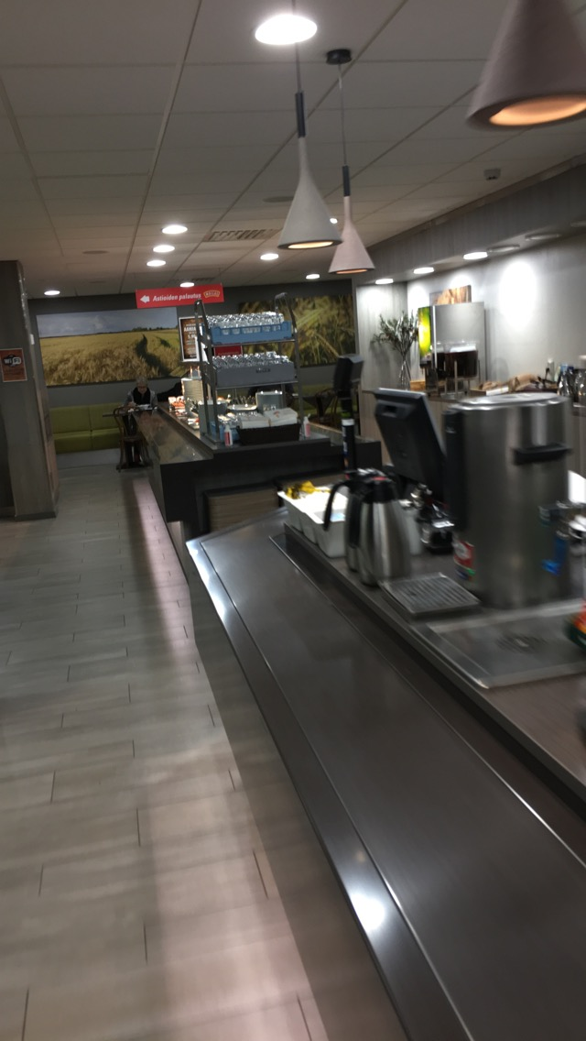
VIIKKO 2
Toisella viikolla menin molempina päivin klo 6 töihin ja pääsin 12. Pellitin piirakoita ja pussitin sämpylöitä ja pullapitkoja. Perjantai päivän päätteeksi leivoin pipareita

Slide 7
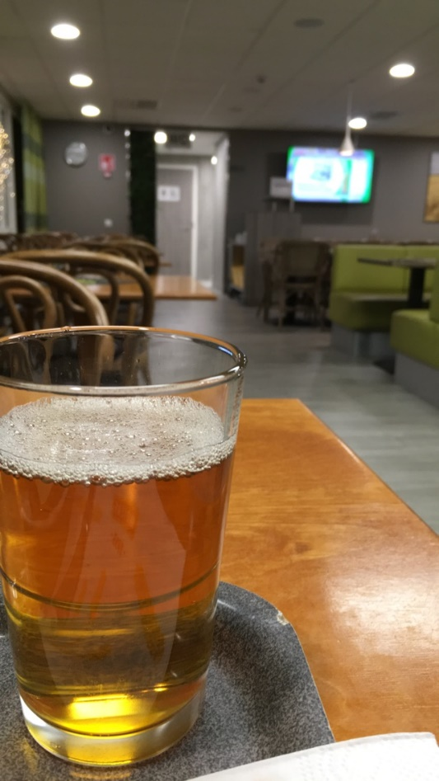
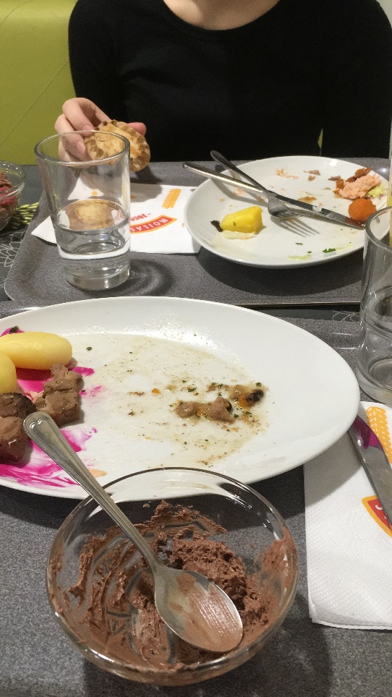
VIIKKO 3
Kolmannella viikolla molempina päivinä menin 6 ja pääsin 12. Torstaina pellitin piirakoita, sämpylöitä ja pullia. Pussitin myös pullapitkoja ja sämpylöitä. Perjantaina tein samaa kuin torstaina ja lisäksi leivoin myös vähän pipareita.

Slide 8
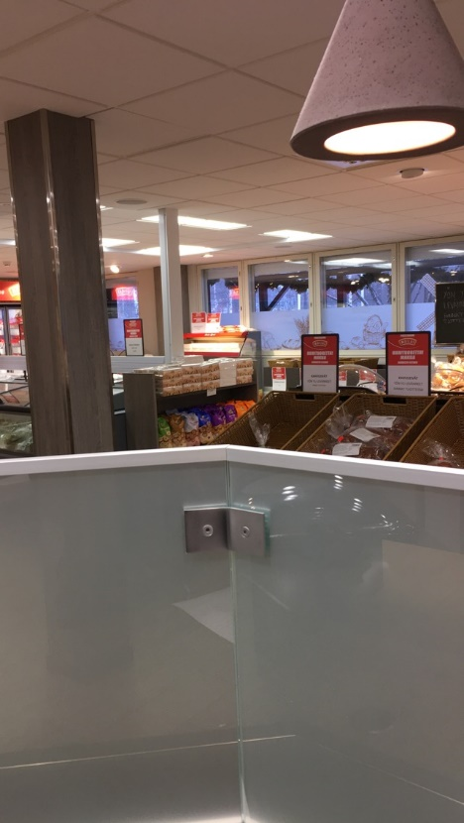
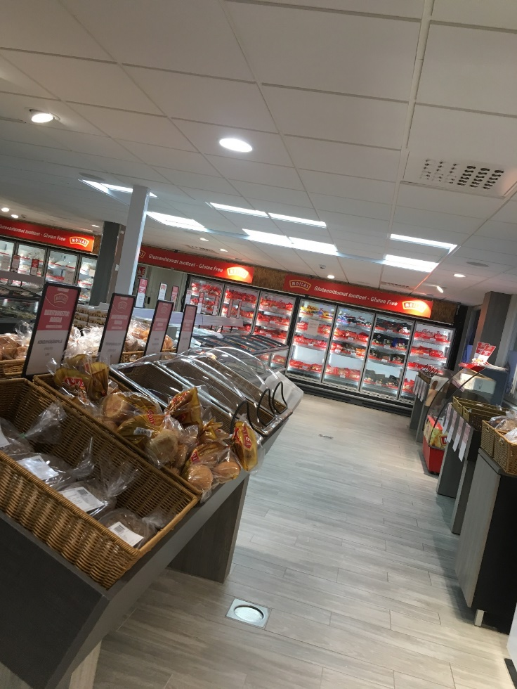
VIIKKO 4
Neljännellä viikolla menin taas molempina päivinä klo 6.00 ja pääsin 12.00. Kuudesta seitsemään laitoin koreihin uunista tulleita tuoreita leivoksia ja seitsemästä kahdeksaan pussitin pullapitkoja. Loppu päivän pellitin piirakoita, sämpylöitä, croissanteja yms.

Slide 9
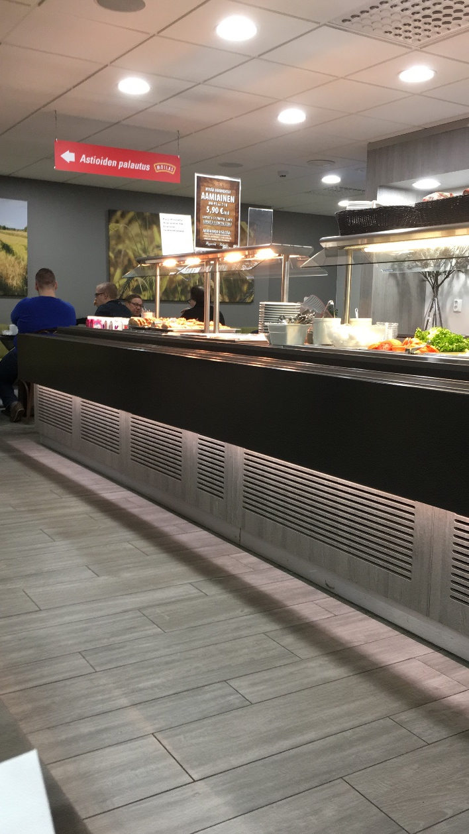
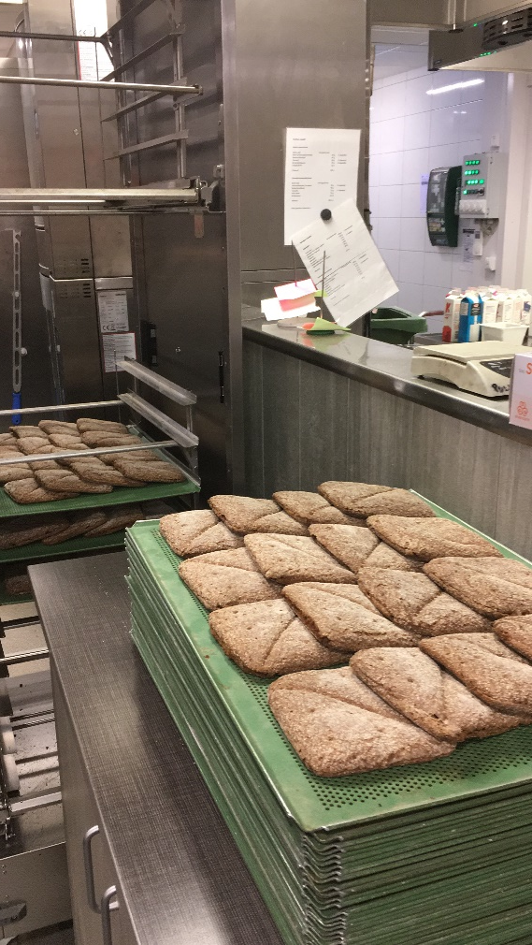
VIKKO 5
Viidennellä viikolla oli aikalailla samoja hommia kun edellisilläkin viikoilla ,mutta perjantaina kerkesin tehdä kaikki hommat ennen kuin työaika loppui niin autoin äitiä myymälän puolella.

Slide 10
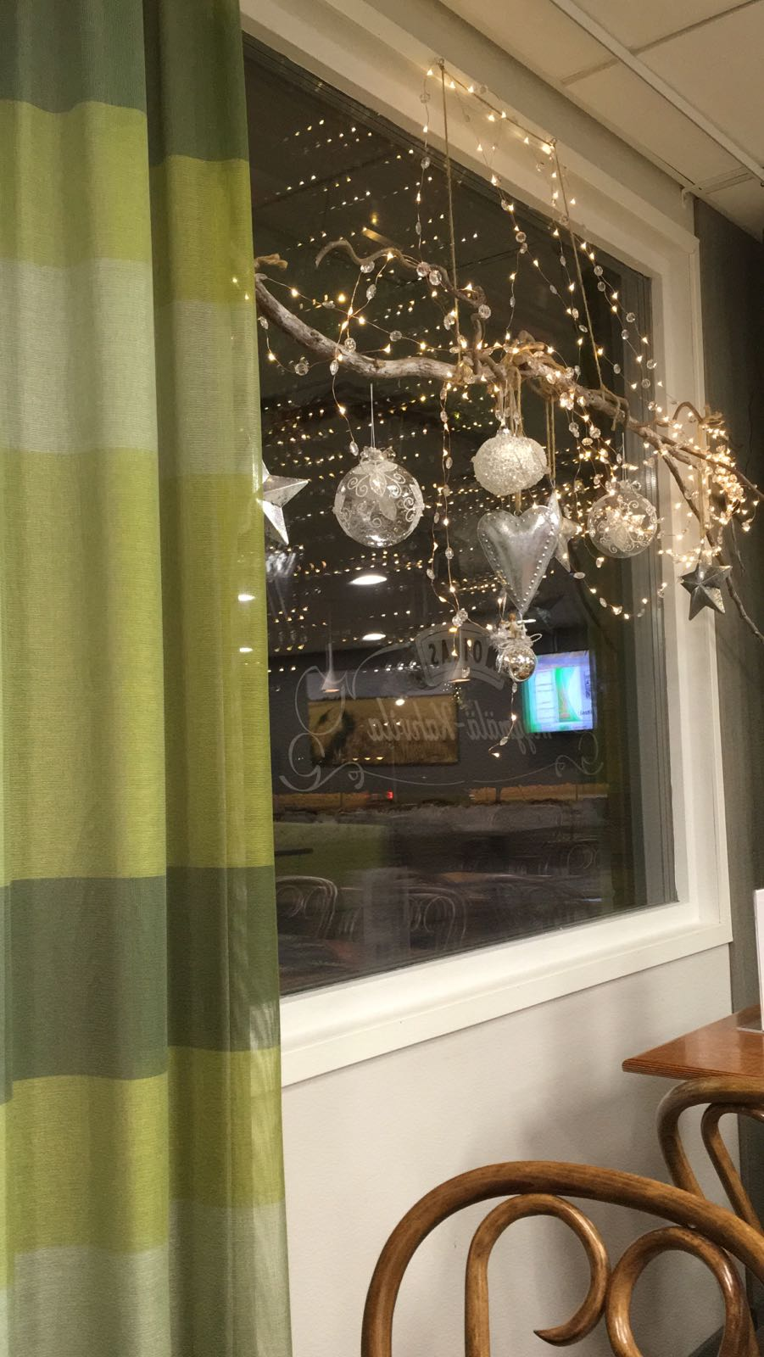
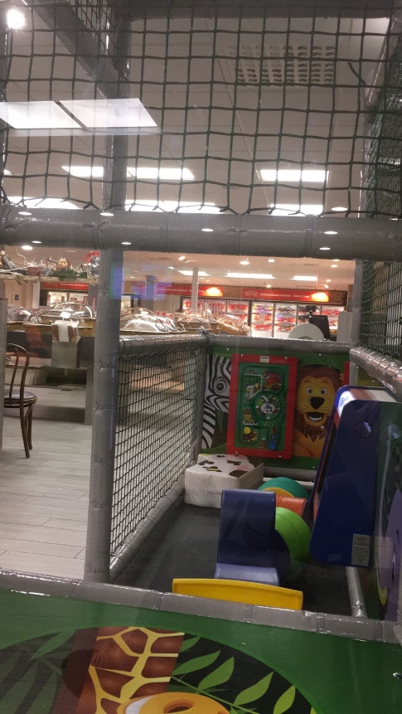
VIIKKO 6
Kuudennella viikolla menin 6 ja pääsin 12. Tein molempina päivinä aikalailla samoja hommia. Aamulla vein just uunista tulleita sämpylöitä, pullia ja piirakoita myymälään myyntiin ja ,sitten laittelin pullapitkoja pusseihin. Loppupäivän pellitin pullia, piirakoita, croissanteja ja viinereitä.

